Slide 1
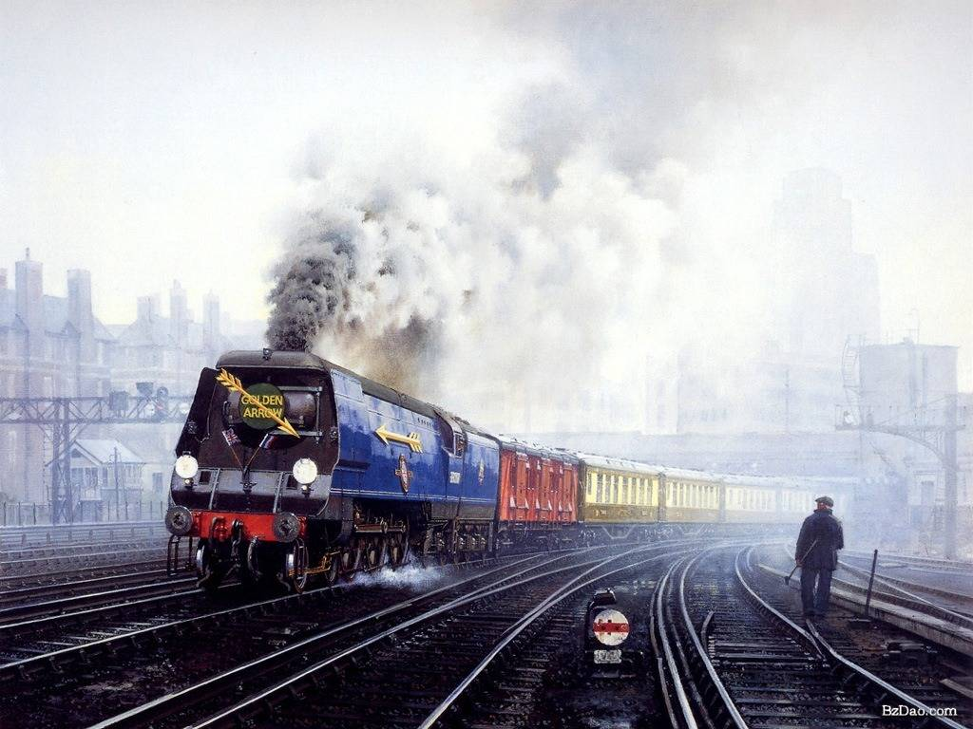
第 八 章 热力学基础

Slide 2
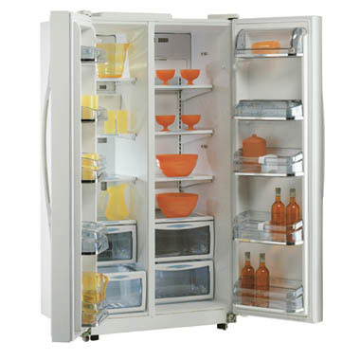
热力学是热学的宏观理论
热学研究什么？
什么是热学的微观理论？
气体状态如何描述？
热机、制冷机
是如何工作的？
它们遵循什么样的规律？

Slide 3
第8章 热力学基础
准静态过程曲线可用p-V图描述，图上每一点表示系统的一个平衡态.
§8.1 准静态过程 功 热量
p
(p_{A},V_{A},T_{A})
8.1.1 准静态过程
1.热力学过程
(thermodynamic process)：
热力学系统的状态随时间发生变化的过程.
(p_{B},V_{B},T_{B})
O
V
2. 准静态过程
(approximate static process)：
状态变化过程进行得非常缓慢，以至于过程中每一中间状态都近似于平衡态.
——理想过程
在整个过程中，系统一直处于非平衡态，直至过程结束才达到平衡态，这样的过程称为非静态过程.
非平衡态则不能用一组确定的状态参量来表示，所以也无法在状态图上表示出来．

Slide 4






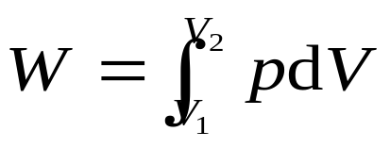


8.1.2 准静态过程压力的功
p-V 图
热力学系统作功的装置
——活塞
p
(p_{A},V_{A},T_{A})
(p_{B},V_{B},T_{B})
O
dV
V₂
V₁
V
dl
热力学系统作功的本质：
无规则的分子热运动与有规则的机械运动之间的能量转化
功是过程量
结论：系统所做的功在数值上等于p-V 图上过程曲线以下的面积.
系统对外作功：
外界对系统作功：

Slide 5


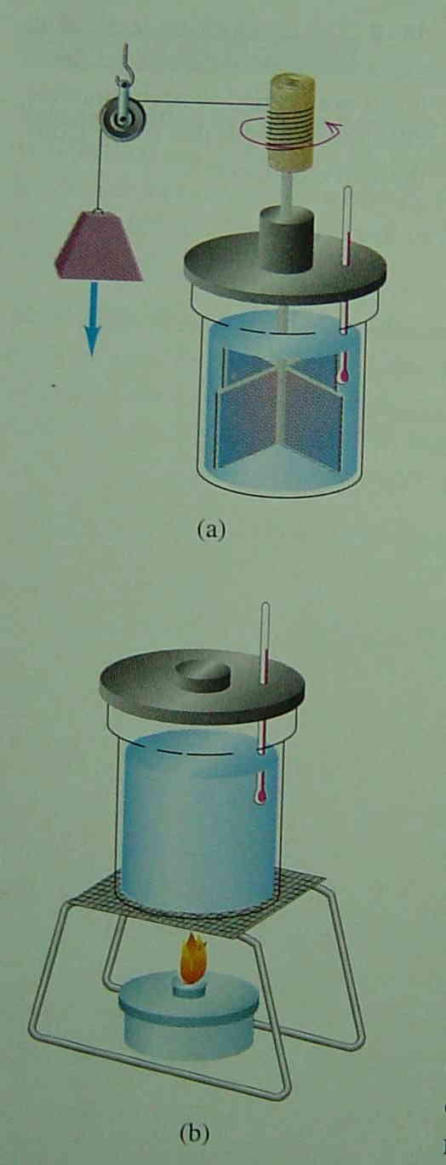
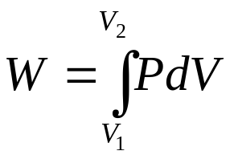
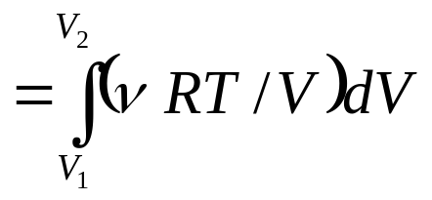

例： ν 摩尔理想气体从状态1→状态2，设经历等温过程.气体对外所作的功是多少？
8.3.1 热量和热容量
1. 热量(heat) Q:
系统之间由热相互作用而传递的能量
热量传递的本质：
无规则的分子热运动之间的能量转化
解：
p
热量是过程量
系统吸热 ：
系统放热 ：
O
V₁
V₂
V

Slide 6
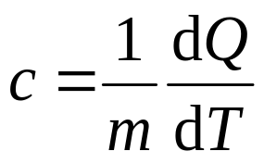

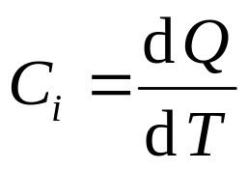
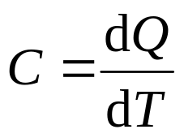
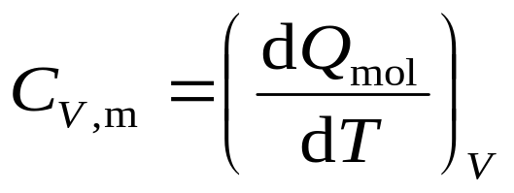

热量的单位：
2.比热(specific heat)：
单位质量物质的热容量
国际单位：焦耳（J）
工程单位：卡
单位：
焦耳当量：
1卡 = 4.186 焦耳
3.摩尔热容(Molar specific heat)：
1摩尔物质的热容量
功与热的等效性：作功或传递热量都可以改变热力学系统的内能.
i 表示不同的过程
1.热容量(thermal capacity)：
（1）定体摩尔热容：
1mol理想气体在体积不变的状态下，温度升高一度所需要吸收的热量.
物体温度升高一度所需要吸收的热量
单位：

Slide 7
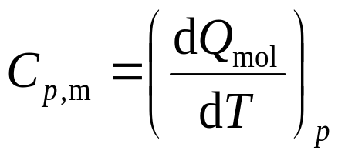
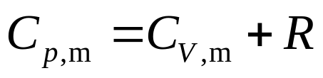
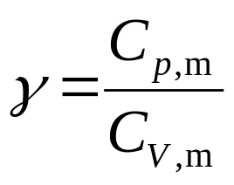
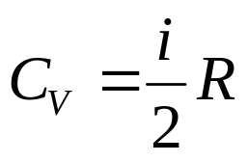
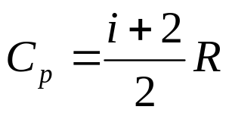
3.摩尔热容：
1摩尔物质的热容量
（3）C_{v,m}和C_{p,m}的关系
（1）定体摩尔热容：
1mol理想气体体积不变的状态下，温度升高一度所需要吸收的热量.
实验证明：
——迈耶公式
令
摩尔热容比
（绝热系数）
（2）定压摩尔热容：
1mol理想气体在压强不变的状态下，温度升高一度所需要吸收的热量.
i为自由度数：
单原子 i=3
双原子 i=5
多原子 i=6

Slide 8


摩尔热容：
1摩尔物质的热容量
分子热运动的动能
化学能、原子能、核能
分子间相互作用的势能
定体摩尔热容：
理想气体的内能：分子热运动动能是温度的单值函数，是状态量.
定压摩尔热容：
内能变化ΔE只与初末状态有关，与所经过的过程无关，可以在初、末态间任选最简便的过程进行计算.
§8.2 热力学第一定律
8.2.1 内能
做功
(internal energy)
内能变化方式
——热力学系统的能量E
热传递

Slide 9


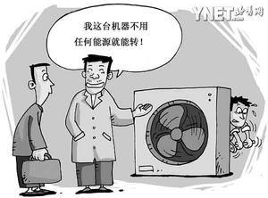
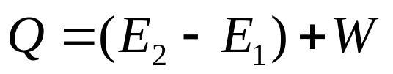
做功
热力学第一定律微分式：
内能变化方式
热传递
§8.2.2 热力学第一定律
(First law of thermodynamics)
热力学第一定律适用于任何系统(气液固)的任何过程(非准静态过程也适用)
本质：包括热现象在内的能量守恒和转换定律
另一叙述：
第一类永动机是不可能制成的
W
Q
Q ：表示系统吸收的热量
W： 表示系统所作的功
ΔE： 表示系统内能的增量

Slide 10
§8.2.2 热力学第一定律
例: 一定质量的理想气体，从某一状态开始，经过一系列变化后又回一开始的状态，用W₁表示外界对气体做的功，W₂表示气体对外界做的功，Q₁表示气体吸收的热量，Q₂表示气体放出的热量，则在整个过程中一定有（ ）
例:一定量气体吸收热量，体积膨胀并对外做功，则此过程的末态与初态相比，
（ ）
A.气体内能一定增加
B.气体内能一定减小
C.气体内能一定不变
D.气体内能是增是减不能确定
A
D
A. Q₁-Q₂=W₂-W₁
B. Q₁=Q₂
C. W₁=W₂
D. Q₁>Q₂

Slide 11
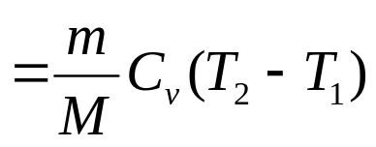

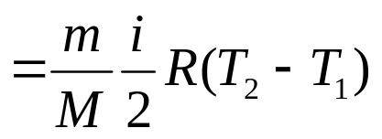


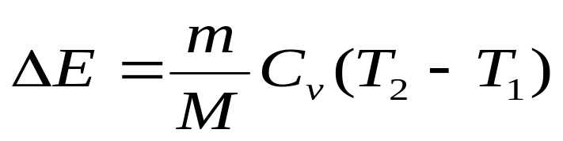
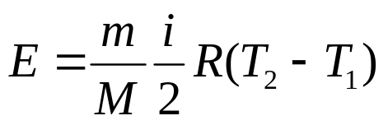

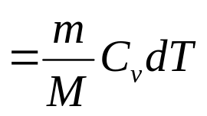
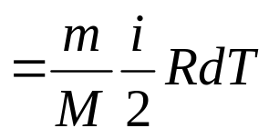
§8.3 热力学第一定律对理想气体 等值过程的应用
等体过程中，系统吸收的热量完全用来增加自身的内能：
8.3.1 等体过程
(process at constant volume)
特征：
P-V图：
因气体内能仅为状态函数
p
热源
Q
在任意热力学过程中均适用
V
O
V₀
V
理想气体的内能：
根据热力学第一定律

Slide 12
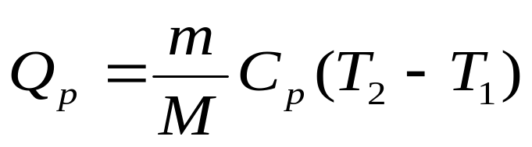

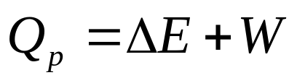
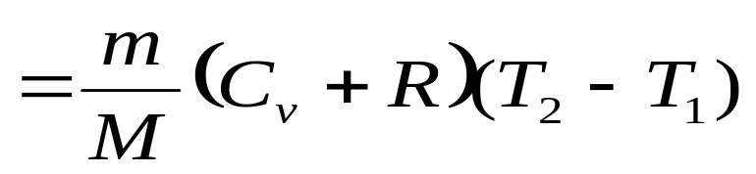
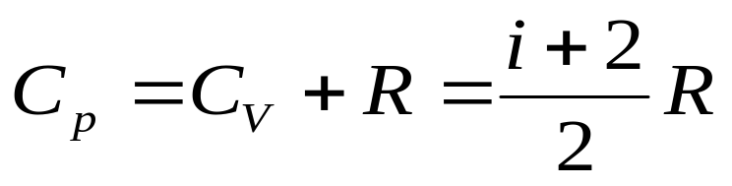
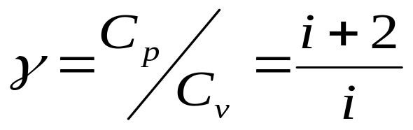
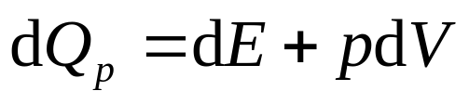
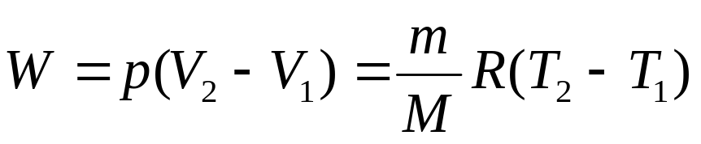
8.3.2 等压过程
(process at constant pressure)
特征：
气体在状态变化过程中压强保持不变.
P-V图：
p
比较得：
p
热源
Q
P
——迈耶公式
O
V₁
V₂
V
比热容比：
根据热力学第一定律
 | 单 | 双 | 多
γ | 5/3 | 7/5 | 4/3

Slide 13
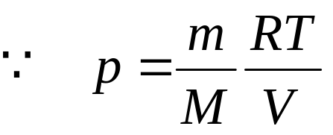
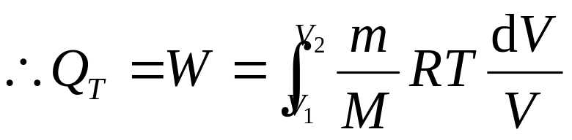
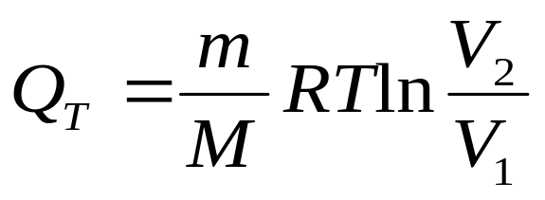
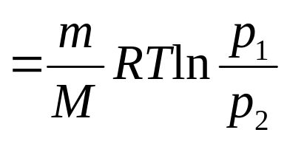
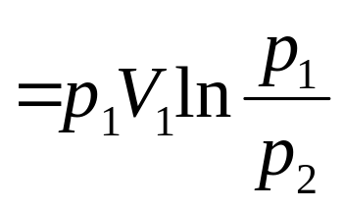
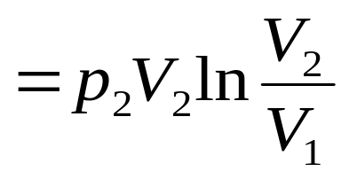
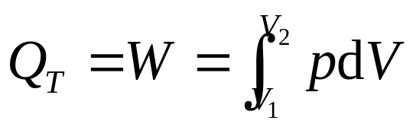

8.3.3 等温过程
(process at constant temperature)
特征：
气体在状态变化过程中温度保持不变.
T = 恒量，dE =0
p
P-V图：
O
V₁
V₂
V
根据热力学第一定律
系统吸热全部用作对外做功：
过程曲线（双曲线）

Slide 14
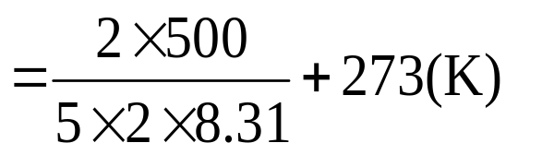

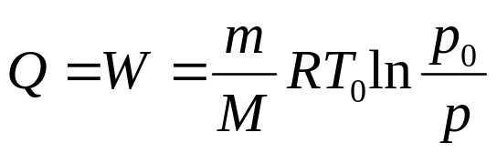
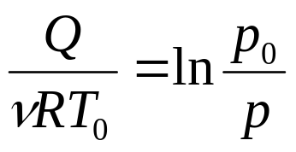
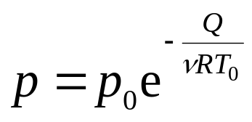
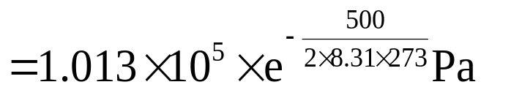
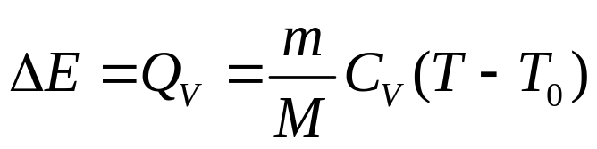

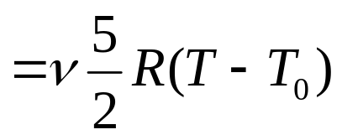
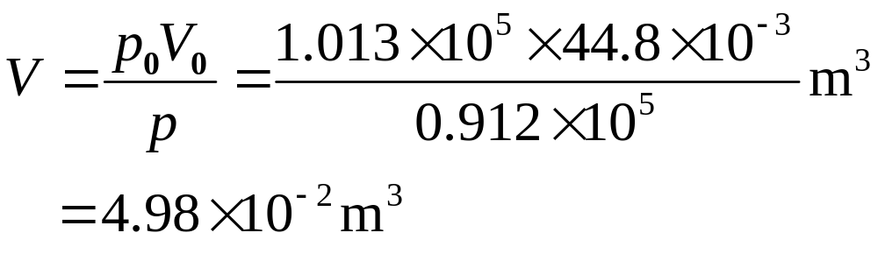
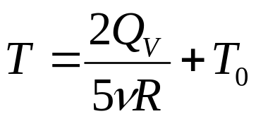
例 : 将500J的热量传给标准状态下的2mol氢.
(1) V不变，热量变为什么？氢的温度为多少？
(2) T不变，热量变为什么？氢的p、V各为多少？
(3) p不变，热量变为什么？氢的T、V各为多少？
(2) T不变， Q = W
热量转变为功
解：
(1) V不变， Q = ΔE
热量转变为内能

Slide 15
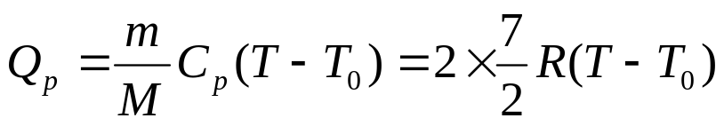
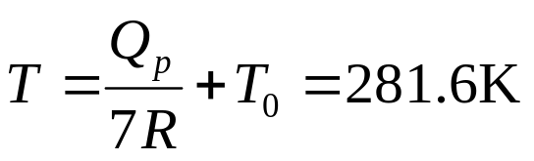
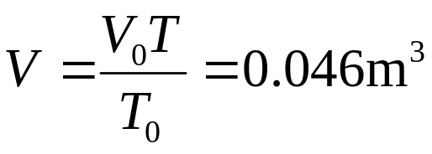
例 : 将500J的热量传给标准状态下的2mol氢.
(1) V不变，热量变为什么？氢的温度为多少？
(2) T不变，热量变为什么？氢的p、V各为多少？
(3) p不变，热量变为什么？氢的T、V各为多少？
(3) p不变， Q = W+ ΔE
热量转变为功和内能

Slide 16
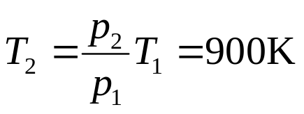





例: 质量为2.8×10⁻³kg、压强为1.013×10⁵Pa、温度为27℃的氮气, 先在体积不变的情况下使其压强增至3.039×10⁵Pa, 再经等温膨胀使压强降至1.013×10⁵Pa , 然后又在等压过程中将体积压缩一半.试求氮气在全部过程中的内能变化，所作的功以及吸收的热量，并画出p-V图.
p/(1.013×10⁵Pa)
3
2
1
V/m³
O
V₁
V₄
V₃
解：
已知
m= 2.8×10⁻³kg
又
p₂ =3.039×10⁵Pa
V₂=V₁
p₁=1.013×10⁵Pa
根据理想气体状态方程得
T₁=273+27=300（K）
根据理想气体状态方程得
又
则

Slide 17


















p/(1.013×10⁵Pa)
等体过程：
3
2
等温过程：
1
V/m³
等压过程：
O
V₁
V₄
V₃
又
则
又
从而整个过程中：
则

Slide 18







§8.4 理想气体的绝热过程
绝热过程内能增量：
8.4.1 热力学第一定律在绝热过程中的应用
绝热过程的功：
绝热过程:
气体在状态变化过程中系
统和外界没有热量的交换
8.4.2 绝热过程方程
绝热过程的热力学第一定律:
（绝热方程或帕松方程）
p
绝热方程的推导：
O
V₁
V₂
V

Slide 19















绝热方程的推导：
根据理想气体状态方程
两边积分得：
两边微分：
消去p：
消去V：

Slide 20










8.4.3 绝热线和等温线的比较：
（2）从A点经绝热膨胀过程
理想气体绝热线比等温线“更陡”
且因绝热对外做功
p
绝热
p₁
A(p₁,V₁,T₁)
数学方法：
等温
绝热方程：
V₁
V
设等温线和绝热线在A点相交
注意: 绝热线上各点温度不同
比较Ａ点等温线与绝热线斜率
等温方程：
物理方法：
（1）从A点经等温膨胀过程

Slide 21














讨论 :非静态绝热过程
8.4.4 多方过程
绝热自由膨胀
显然，
手放在压力锅上方，会不会烫手？

Slide 22











多方过程方程：
多方过程的摩尔热容为 C_{n}
多方过程吸热：
比较可得：
由热力学第一定律：
由
和
得多方过程的摩尔热容：

Slide 23






例: 有8×10⁻³kg氧气，体积为0.41×10⁻³m³ ，温度为27℃.如氧气作绝热膨胀，膨胀后的体积为4.1×10⁻³m³ ，问气体作多少功？如作等温膨胀，膨胀后的体积也为4.1×10⁻³m³ ，问气体作多少功？
1）绝热膨胀
由绝热方程
解：
已知
m=8×10⁻³kg
i=5
M=32×10⁻³kg/mol
V₁=0.41×10⁻³m³
T₁=273+27=300（k）
2）等温膨胀
V₂=4.1×10⁻³m³

Slide 24

热力学基本计算公式

Slide 25

热力学过程中吸放热的判断

Slide 26








§8.5 循环过程和卡诺循环
AaB为膨胀过程：W_{a}＞0，
BbA为压缩过程：W_{b}＜0，
目的：制造能连续进行热功转换
的机器——热机、制冷机
8.5.1 循环过程
蒸汽机
电冰箱
系统经历一系列的变化过程又回到初始状态的过程
1.循环特征：
经历一个循环过程后，内能不变.
一个循环过程中，系统所作的净功：
2.一个循环过程的p-V图：
p
=循环曲线包围的面积
A
正循环
热机
→
净功
a
总吸热
b
总放热
B
净吸热
O
V

Slide 27















总吸热
高温热源
总放热
净吸热
热机
逆循环： 在p-V图上循环过程按逆时针进行.
——制冷机
低温热源
8.5.2 热机和热机效率
热机（正循环）
A
B

Slide 28






8.5.3 制冷机和制冷系数
逆循环过程
制冷过程：
外界作功W
系统吸热Q₁
系统放热Q₂
A
B
A_{外}
制冷机工作示意图

Slide 29












例: 3.2×10 ⁻² kg氧气作ABCD循环过程. A→B和C → D都为等温过程，设T₁=300K，T₂=200K，V₂ =2V₁.求循环效率.
DA等体过程：
BC等体过程：
p
A
T₁=300K
CD等温过程：
B
D
T₂=200K
C
O
V₁
V₂
V
解：
（分析各分过程的吸热或放热）
AB、DA吸热，BC、CD放热
AB等温过程：

Slide 30

8.5.4 卡诺循环
1.理想气体准静态卡诺循环
——两个等温过程和两个绝热过程组成
目的：从理论上探索提高热机效率的方法
高温热源T₁
法国青年科学家卡诺（1796-1832）
卡诺热机
低温热源T₂
1824年提出一种理想热机，工作物质只与两个恒定热源（一个高温热源，一个低温热源）交换热量.整个循环过程由两个绝热过程和两个等温过程构成，此循环过程称为——卡诺循环.
p
A
Q₁
T₁
B
Q₂
D
T₂
C
O
V₁
V₄
V₂
V₃
V

Slide 31









p
A
Q₁
T₁
B
Q₂
D
T₂
C
O
V₁
V₄
V₂
V₃
V
卡诺循环效率：
BC 和 DA 过程：绝热
AB 和 CD过程：等温吸热和放热
结论：
1）卡诺循环的效率仅仅由两热源的温度决定.
2）两热源的温度差越大，卡诺循环的效率越大.

Slide 32





卡诺循环效率：
A
B
W
结论：
D
C
1）卡诺循环的效率仅仅由两热源的温度决定.
2）两热源的温度差越大，卡诺循环的效率越大.
高温热源T₁
2.卡诺致冷机（卡诺逆循环）
卡诺致冷机
卡诺致冷机致冷系数:
低温热源T₂

Slide 33













例:一卡诺循环，热源温度为100 ºC，冷却器温度为0ºC.如维持冷却器温度不变，提高热源温度，使循环1的净功率增加为原来的2倍.设此循环2工作于相同的两绝热线之间，工作物质为理想气体.试求：
循环1
整理得
此热源的温度增为多少？
这时效率为多大？
p
C′
由题意：
D′
T₂
C
则，
D
T₁
B
A
T₀
整理得：
O
V
解：(1)
由循环效率的定义及
卡诺循环效率公式
(2)

Slide 34











例: 一定量理想气体经历了某一循环过程，其中AB和CD是等压过程，BC和DA是绝热过程.已知B点和C点的状态温度分别为T_{B}和T_{C} ，求此循环效率.
则
∵ AB、CD等压，故
p
p₁
A
B
又∵ BC、DA绝热，故
p₂
D
C
O
V
解：
（分析： AB吸热，CD放热）
∴

Slide 35











例: 计算奥托机的循环效率.c→ d, e→b为等容过程；b→c，d→e为绝热过程.
p
根据绝热过程方程得：
d
c
e
a
b
O
V₀
V
V
解：
cd为等体吸热
eb为等体放热
气缸的压缩比

Slide 36




§8.6 热力学第二定律 卡诺定理
1. 热传导过程
热量不能自动从低温高温
8.6.1 可逆过程与不可逆过程
可逆过程（reversible process）
某过程
状态1
状态2
热传导过程具有方向性
完全一样的中间状态
2. 功热转换过程
系统与环境完全复原
刹车摩擦生热.
可逆机：
能产生可逆循环过程的机器
热
不可逆过程（irreversible process）
烘烤车轮，车不开..
用任何方法都不可能使系统和外界完全复原的过程
不可逆机：
不能产生可逆循环过程的机器
功热转换过程具有方向性

Slide 37

一切与热现象有关的宏观过程都具有不可逆性.
热力学第二定律：不行！
——这是人们从失败的教训中总结出来的定律.
无摩擦、无泄漏的准静态过程是可逆过程.
开尔文表述：
不可能从单一热源吸取热量使之完
全变为有用的功而不产生其他影响.
实际宏观过程按一定方向进行的规律就是热力学第二定律.
第二类永动机不可能制成
8.6.2 热力学第二定律的两种表述
克劳修斯表述：
不可能把热量从低温物体传到高温物体而不引起其他变化.
Q_{放}=0 η =100%
从一个热源吸热全部用来作功，行吗？
热量不可能自动地从低温物体传到高温物体去.
热力学第一定律判断：
可以证明，热力学第二定律得两种表述是等价的.
Q₁=W  可行！

Slide 38
证明热力学第二定律两种表述的等效性：
高 温 热 源 T₁
Q
Q+Q₂
Q₂
A
B
W
Q=W
Q₂
Q₂
低 温 热 源 T₂
如果开尔文表述不成立，则克劳修斯表述也不成立.

Slide 39
如果克劳修斯表述不成立，则开尔文表述也不成立.
高 温 热 源 T₁
Q
Q₁=Q
A
B
W
W
Q
Q₂
Q- Q₂
低 温 热 源 T₂

Slide 40


8.6.3 卡诺定理
提高热机效率的途径：
1 .在相同的高温热源与相同的低温热源之间工作的一切可逆机，不论用什么工作物质，效率相等.
尽量提高两热源的温差；
尽量减少不可逆因素.
2. 在相同的高温热源与相同的低温热源之间工作的一切不可逆机的效率不可能高于可逆机的效率.

Slide 41
§8.7 热力学第二定律的统计意义和熵的概念
能量守恒，为何会有能源危机？
可见：自然界中遵从能量守恒的过程并非都可以实现！
分析下面现象, 它们有共性吗？
1. 花瓶摔碎就不能完全复原.
2. 封闭容器中被限制在某一局部的气体分子一旦限制取消，分子将自由地充满整个容器，不能自发地再回缩到某个局部.
3. 生米煮成熟饭，熟饭不能凉干成生米.
4. 高温物可自动将热传递给低温物, 反之则不能.
5. 摩擦可将作功变成热, 而这热不再变回功.
8.7.1 热力学第二定律的统计意义
热力学第二定律指出了热量传递方向和热功转化方向的不可逆性，即：
大量微观粒子组成的孤立系统中发生的与热现象有关的实际过程都是不可逆的.
这一结论可以从微观角度出发，从统计意义上来进行解释.

Slide 42



8.7.1 热力学第二定律的统计意义
a、b、c 三个分子在A、B两室的分配方式：
大量微观粒子组成的孤立系统中发生的与热现象有关的实际过程都是不可逆的.
这一结论可以从微观角度出发，从统计意义上来进行解释.
分析一个例子：气体的自由膨胀
A室
abc
ab
bc
ca
c
a
b
0
B室
0
c
a
b
ab
bc
ca
abc
a 分子出现在A室的几率为
三分子全部回到A室的几率为
N_{A}个分子全部自动收缩到A室的几率为
如图：若容器中有a、b、c 三个分子
0
从以上分析可知：
不可逆过程实质上是一到个从几率较小的宏观状态到几率较大的宏观状态的变化过程.
A
B
隔
板
a
b
c

Slide 43
从以上分析可知：
能量从高温热源传给低温热源的几率要比反向传递的几率大得多.
宏观物体有规则机械运动（作功）转变为分子无规则热运动的几率要比反向转变的几率大得多.
不可逆过程实质上是一到个从几率较小的宏观状态到几率较大的宏观状态的变化过程.也就是由包含微观状态数目少的宏观状态向包含微观数目多的宏观状态进行.
8.7.2 熵和熵增加原理
——热力学第二定律的数学描述
1.熵的存在
——热力学第二定律的统计解释(微观意义)
根据热力学第二定律，一切与热现象有关的实际过程都是不可逆的.
说明: 热力学过程的初态和终态之间存在重大性质上的差别.
这种差异表现为始末两个状态的几率或包含的微观数目的不同.从而决定了过程的进行方向.
在一个孤立系统内，一切实际过程都向着状态的几率增大的方向进行.只有在理想的可逆过程，几率才保持不变.

Slide 44

反映系统的这种性质差别的物理量——熵（S）：
描述系统状态的函数.
熵为：
S = f（Q）
1877年，波尔兹曼导出：
2.熵的玻尔兹曼公式
k 为波尔兹曼常数
设： Q为某一宏观状态所对应的微观数目.
即：宏观状态对应的微观数目越多（热力学几率越大），熵越大.
—— 热力学几率
*熵是系统状态的单值函数
宏观态出现的概率 W
= 每个微观态出现的概率 ×热力学概率
即：宏观状态对应的微观数目越多（热力学几率越大），熵越大.
热力学概率越大，该宏观态所包含的微观态数目越多，确定系统的微观态越困难，系统无序性越高.
*熵是系统无序性的量度
*熵是系统接近平衡态程度的一种量度

Slide 45



* 熵是系统状态的单值函数.
(2)是普遍规律：任何事物如果任其发展，其混乱程度一定有增无减.
熵的增量与过程无关.
* 熵是系统无序性的量度.
* 熵是系统接近平衡态程度的一种量度.
8.7.3 熵的热力学表示
3. 熵增加原理
孤立系统中自然发生的热力学过程总是向着熵增加的方向进行.
克劳修斯熵公式
等于号对应可逆过程
熵是态函数，熵变与过程无关.
注意熵增加的条件：
孤立系统，自发过程.
可在初态与末态之间设计任一可逆过程来计算熵变.
意义：
(1)是统计规律： 熵减小的过程并非不可能发生，而是在大量粒子组成的群体中出现的概率太小.
对于孤立系统，dQ = 0 ，有

Slide 46




8.7.4 熵的计算
1.注意:
(1)熵是系统的状态函数
(2) 可逆等压过程
(2)选定一参考态的熵值为零
(3)设计连接始、末状态的任一可逆过程计算始、末两态熵的改变量ΔS
(3) 可逆等温过程
(4)熵值具有可加性
(4) 可逆绝热过程
2.理想气体可逆等值过程和可逆绝热过程的熵变
(1) 可逆等容过程

Slide 47





例: 设 1 mol 理想气体作绝热的自由膨胀，初态体积为 V₁ ，终态体积为 V₂ ，求系统的熵变.
思考:
结冰过程和化冰过程都是熵增加吗?
熵与信息
解: 设想气体的膨胀在可逆的
等温过程下进行
例:一定量的理想气体向真空作绝热自由膨胀，体积由V增至为2V，在此过程中气体的：
小精灵并没对系统作功，却使原来处于热平衡的系统重新产生了温差，系统的熵降低了.
(A) 内能不变，熵增加 (B) 内能不变，熵减少
麦克斯韦妖的功勋使我们把信息和熵联系起来.
(C) 内能不变，熵不变 (D) 内能增加，熵增加
信息熵定义：信息量的缺损
答：
[ A ]

